Slide 1

How to tar files from AIA JupyterLab
MarkCheng @ 2019/11/16

Slide 2
Agenda Style
01
查看使用量、列出各資料夾大小、 建立資料夾
02
資料夾中有千千萬萬個資料夾
03
壓縮資料夾過程
04
下載 > 解壓縮

Slide 3
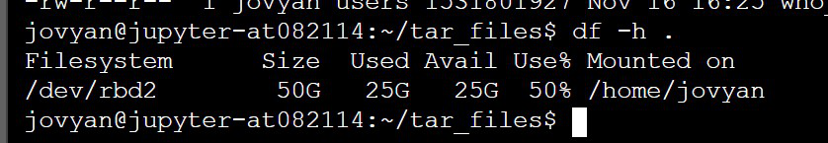
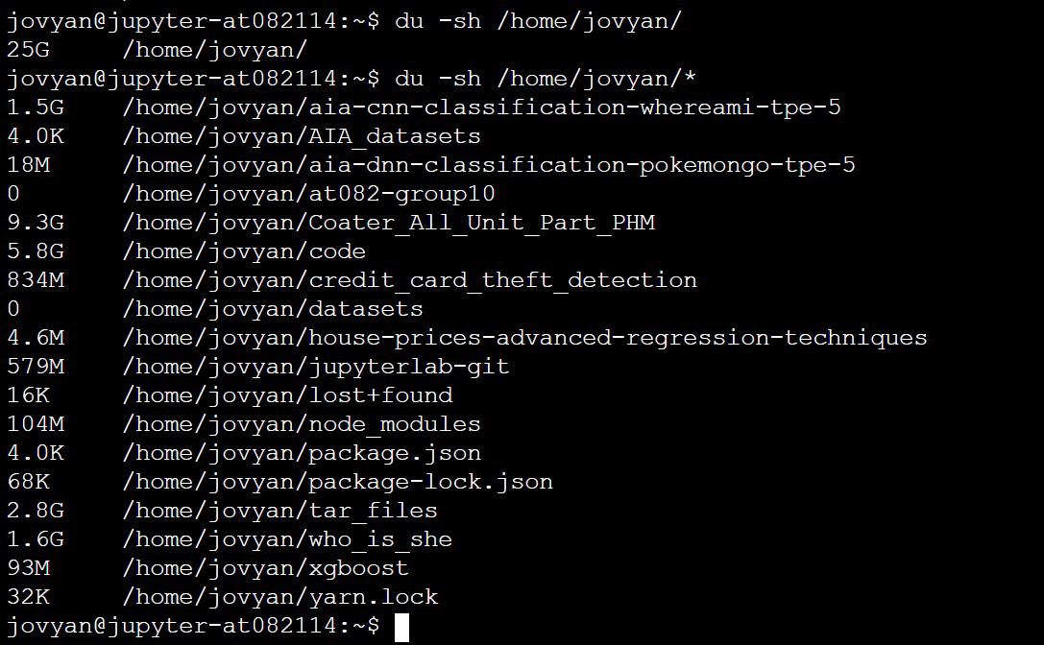
查看使用量、列出各資料夾大小、建立資料夾
1. 查看使用量
> df -h .
2. 列出各資料夾大小
> du -sh /home/jovyan/*
3. 先建立 tar_files 資料夾，等等將所有tar完檔案放到裡面
> mkdir tar_files

Slide 4
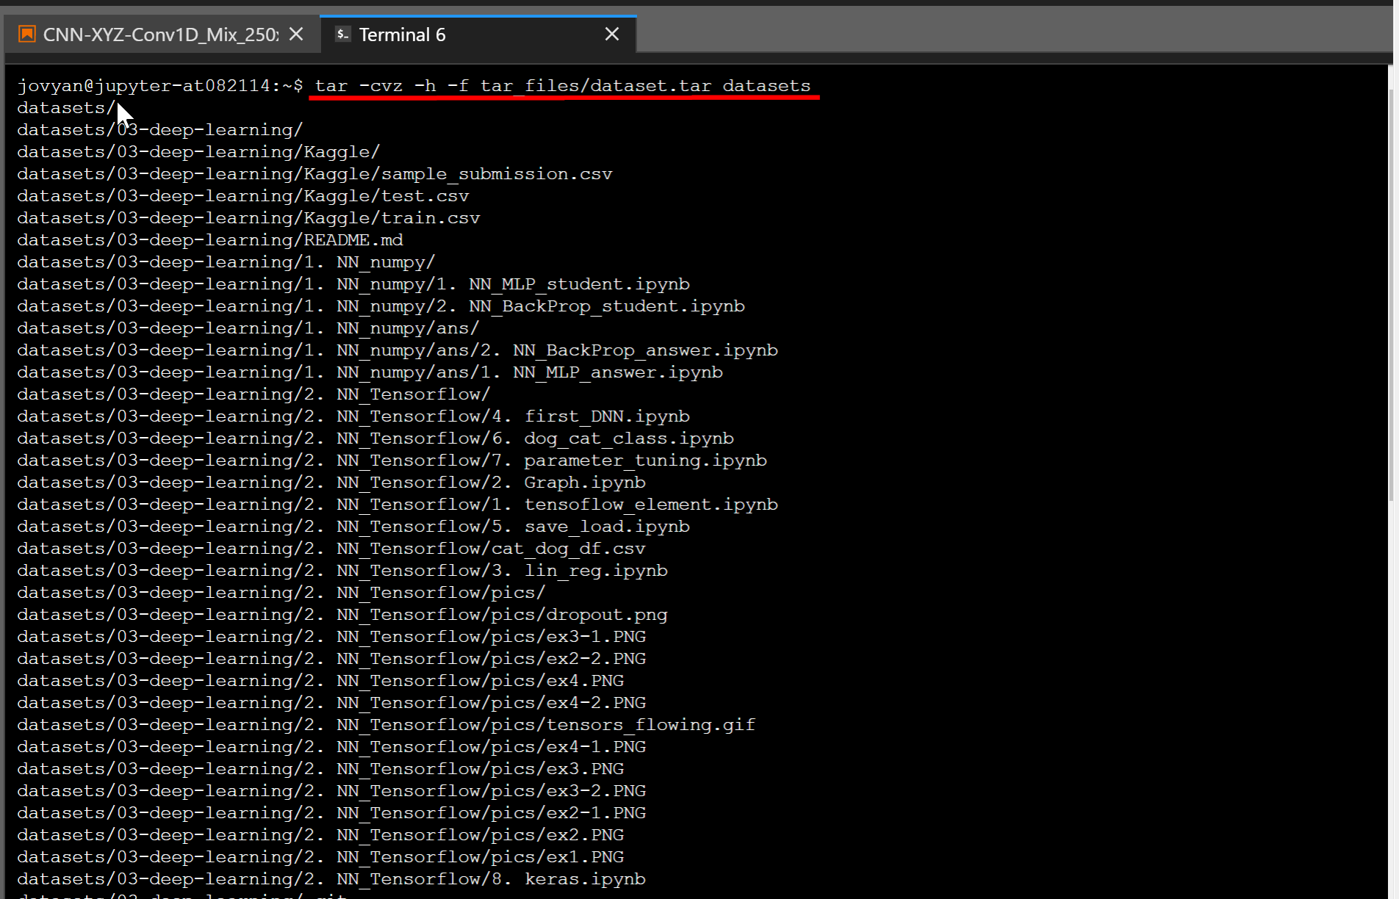
資料夾中有千千萬萬個資料夾
如果資料夾中有千千萬萬個資料夾，請使用下列指令
> tar -cvz -h -f tar_files/[壓縮檔名稱].tar.gz [資料夾位置]/
PS : 通常會壓縮很久，可以下拉看到檔案列表，等壓完才可以下載喔

Slide 5
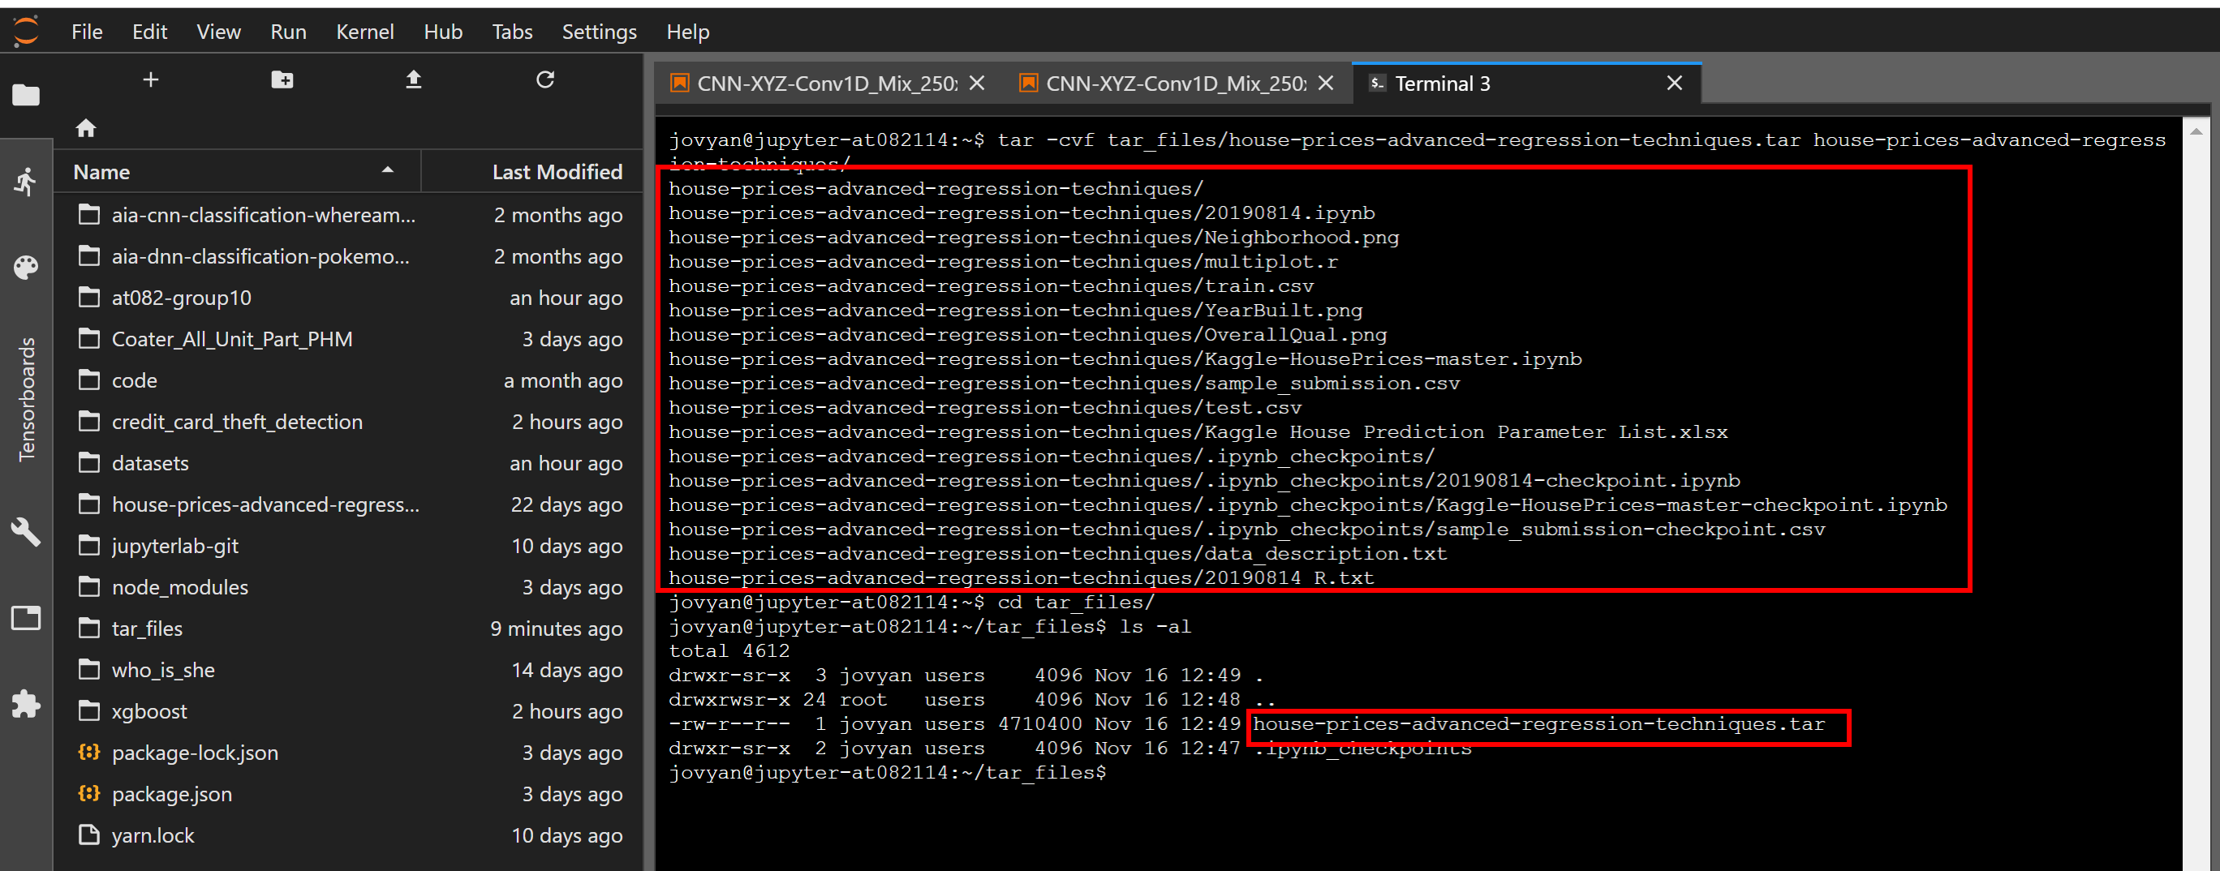
壓縮資料夾過程
壓縮過程會顯示所有檔案，較大的資料夾會比較久...................
完成後在 tar_files 內就可以看到 tar 檔

Slide 6
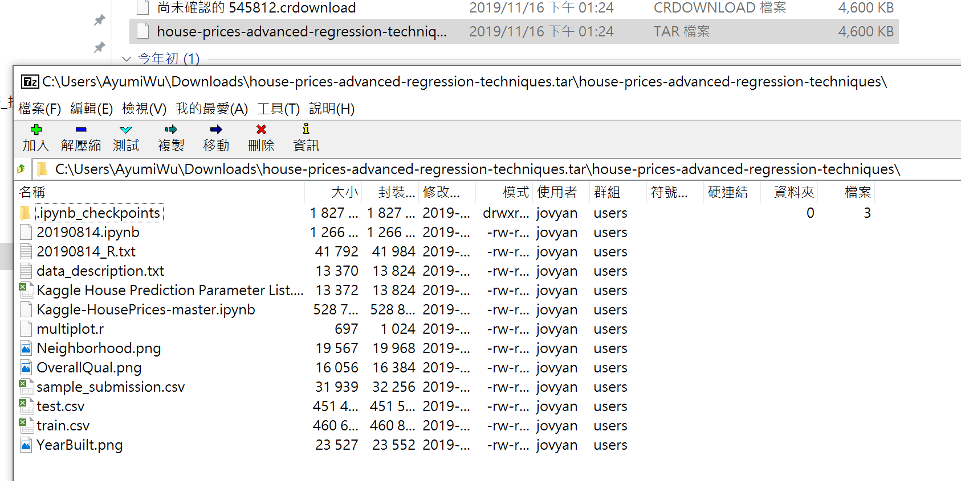
下載 > 解壓縮
下載後，可以用一般壓縮軟體(如: 7-Zip)，就可以輕鬆解壓縮

Slide 7
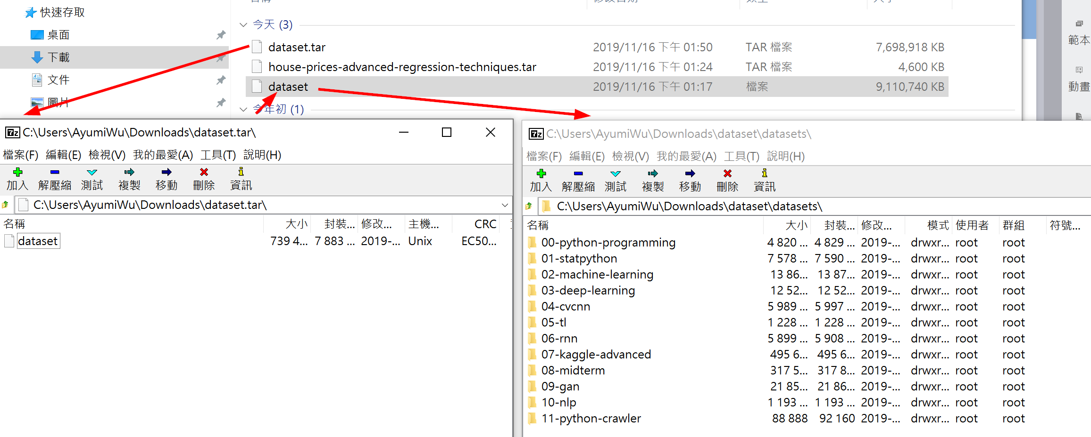
下載 > 解壓縮
PS : 多層資料夾的tar要解兩次

Slide 8

Thank You

